Slide 1
第8章 相量法
基本概念
8.1 正弦量的基本概念
8.2 周期性电流、电压的有效值
8.3 复数复习
8.4 正弦量的相量表示
8.5.6 电阻、电感和电容元件的
正弦电压电流及相量关系
8.7 基尔霍夫定律的相量形式和电路的相量模型
8.8 电阻、电感和电容串联电路
8.9电阻、电感和电容并联电路

Slide 2
基本概念
按物理量是否随时间改变，可分为恒定量，变动量。
①大小和方向都不随时间而改变，用大写字母表示U, I .
O
t
② 随时间变化的量,每个时刻值称为瞬时值 u(t), i(t)
i(t)
i(t₀)
O
t₀
t

Slide 3
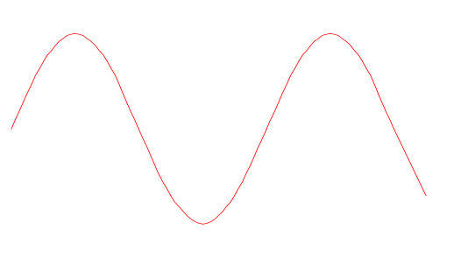
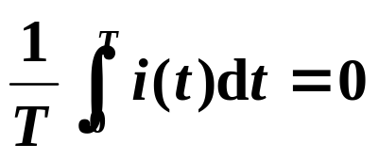
③ 大小、方向随时间做周期变化的电流(电压)称为周期电流(电压)
i
T
O
t
工程上往往以频率区分电路：工频 50 Hz
中频 400-2000Hz
高频电路
④交变电流：在一个周期内平均值为零的周期电流,称为交变电流。即
i
t

Slide 4
8.1 正弦量的基本概念
一. 正弦量的三要素
i
在选定的参考方向下，可以用数学式表达瞬时值电流 i(t)：
_
+
u
i(t)=I_{m}sin(ω t+ψ)
波形：
i
T
O
t
ψ/ω
I_{m},ω,ψ 这3个量一确定，正弦量就完全确定了。所以，称这3个量为正弦量的三要素：

Slide 5
8. 1 正弦量的基本概念
正弦量的三要素：
(1) 幅值 (振幅、 最大值)I_{m}：反映正弦量变化幅度的大小。
(2) 角频率ω ： 反映正弦量变化快慢。 Χ=d(ω t+Ψ )/dt为相角随时间变化的速度。
相关量：频率f 和周期T 。
频率f ：每秒重复变化的次数。
f =1/T
周期T ：重复变化一次所需的时间。
单位： ω ：rad•s⁻¹ ，弧度•秒⁻¹
f ：Hz，赫(兹)
T ：s，秒

Slide 6
8. 1 正弦量的基本概念
(3) 初相位ψ ：反映了正弦量的计时起点。
(ω t+ψ )表示正弦量随时间变化的进程，称之为相位角。它的大小决定该时刻正弦量的值。当t=0时，相位角 (ω t+ψ )=ψ ， 故称ψ 为初相位角，简称初相位。同一个正弦量，计时起点不同，初相位不同。
i
一般规定：|Ψ |≤π 。
O
t
ψ =0
ψ =π/2
ψ =-π/2

Slide 7
8. 1 正弦量的基本概念
二. 相位差 ：两个同频率正弦量相位角之差。
设 u(t)=U_{m}sin(ω t+ψ _{u}), i(t)=I_{m}sin(ω t+ψ _{i})
则 相位差 ϕ = (ω t+ψ _{u})- (ω t+ψ _{i})= ψ _{u}-ψ _{i}
• ϕ >0， u 领先(超前)iϕ 角，或i 落后(滞后) u ϕ 角(u 比 i 先到达最大值)；
u, i
u
i
从波形图上看相位差可取变化趋势相同点来看。
O
ω t
ψ_{u}
ψ_{i}
ϕ
• ϕ <0， i 领先(超前) u⎟ϕ ⎟角，或u 落后(滞后) i ⎟ϕ ⎟ 角(i 比 u 先到达最大值)。

Slide 8
8. 1 正弦量的基本概念
特例：
u, i
u
ϕ =0， 同相：
i
O
ω t
u, i
u
ϕ =π (180º ) ，反相：
O
i
ω t

Slide 9
8. 1 正弦量的基本概念
u, i
u
i
O
ω t
ϕ = π/2, 正交
同样可比较两个电压或两个电流的相位差。

Slide 10
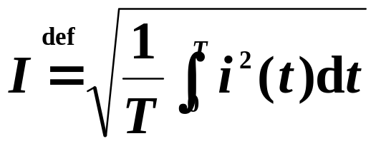
8. 2 周期性电流、电压的有效值
周期性电流、电压的瞬时值随时间而变，为了确切的衡量
其大小工程上采用有效值来量。
1. 有效值定义
电流有效值定义为：
瞬时值的平方在一个周期内积分的平均值再取平方根。
有效值也称均方根值
物理意义：周期性电流 i 流过电阻 R，在一周期T 内吸收的电能，等于一直流电流I 流过R , 在时间T 内吸收的电能，则称电流 I 为周期性电流 i 的有效值。

Slide 11
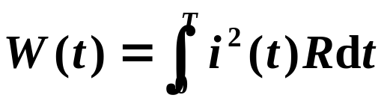
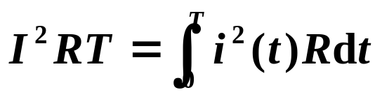
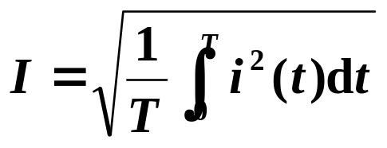
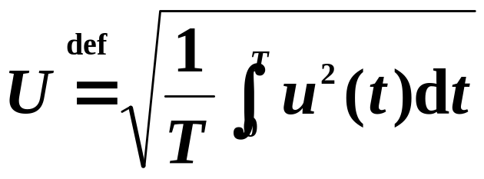
8. 2 周期性电流、电压的有效值
i(t)
R
W₂=I ²RT
I
R
同样，可定义电压有效值：

Slide 12
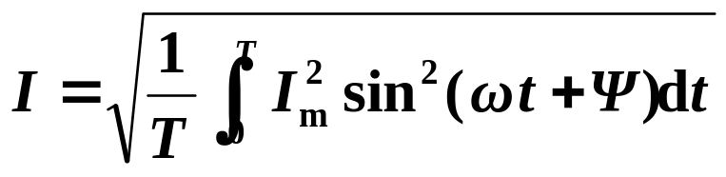
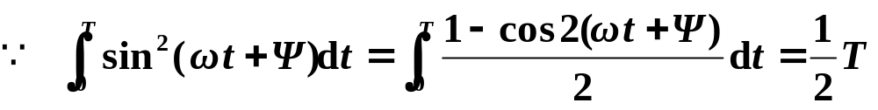
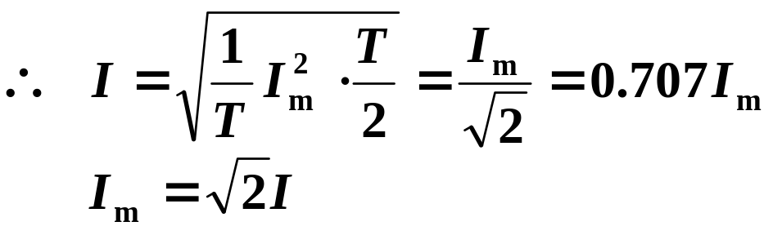
8. 2 周期性电流、电压的有效值
2. 正弦电流、电压的有效值
设 i(t)=I_{m}sin(ω t+Ψ )

Slide 13
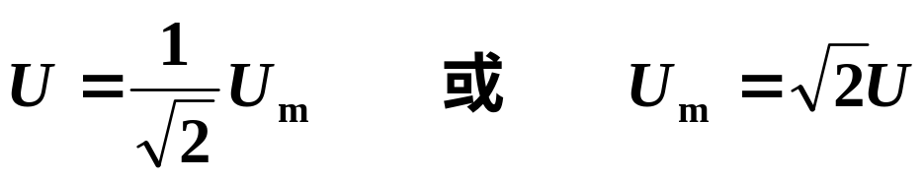
8. 2 周期性电流、电压的有效值
同理，可得正弦电压有效值与最大值的关系：
若一交流电压有效值为U=220V，则其最大值为U_{m}≈311V；
U=380V， U_{m}≈537V。
工程上说的正弦电压、电流一般指有效值，如设备铭牌额定值、电网的电压等级等。但绝缘水平、耐压值指的是最大值。因此，在考虑电器设备的耐压水平时应按最大值考虑。
测量中，电磁式交流电压、电流表读数均为有效值。
* 注意 区分电压、电流的瞬时值、最大值、有效值的符号.

Slide 14

8. 3 复数复习
1. 复数A表示形式：
A=a+jb
Im
Im
A
A
b
b
θ
O
a
Re
O
a
Re
一个复数A可以在复平面上表示为从原点到A的相量，此时a可看作与实轴同方向的相量，b可看作与虚轴同方向的相量。由平行四边形法则。则a+jb即表示从原点到A的相量，其模为|A|，幅角为θ 。所以复数A又可表示为
A=|A|e^{jθ} =|A| θ

Slide 15
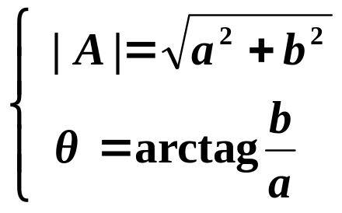
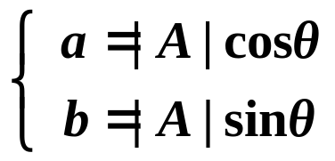
8. 3 复数复习
两种表示法的关系：
A=a+jb
直角坐标表示
A=|A|e^{jθ} =|A| θ
极坐标表示
或
2. 复数运算
Im
(1)加减运算——直角坐标
A₂
若 A₁=a₁+jb₁， A₂=a₂+jb₂
A₁
则 A₁±A₂=(a₁±a₂)+j(b₁±b₂)
O
Re
加减法可用图解法。

Slide 16
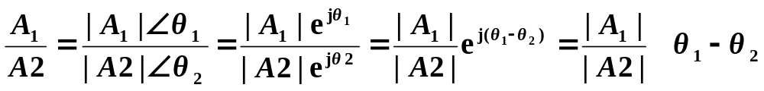
8. 3 复数复习
(2) 乘除运算——极坐标
若 A₁=|A₁| θ ₁ ，若A₂=|A₂| θ ₂
则 A₁ A₂ =| A₁ | | A₂| θ ₁+θ ₂
乘法：模相乘，角相加；
除法：模相除，角相减。
例1.
5 ∠47° + 10∠25 °= (3.41+j3.657) + (9.063-j4.226)
=12.47-j0.567 = 12.48 ∠-2.61°

Slide 17
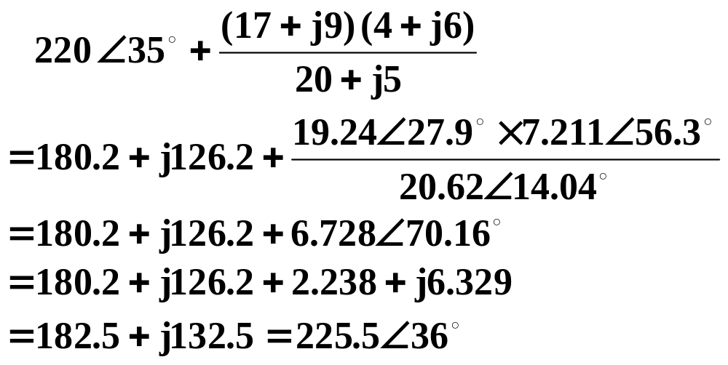
8. 3 复数复习
例2.
(3) 旋转因子：
复数 e^{jθ} =cosθ +jsinθ =1∠θ
A• e^{jθ} 相当于A逆时针旋转一个角度θ ，而模不变。故把 e^{jθ} 称为旋转因子。
e^{jπ/2} =j , e^{-jπ/2} = -j, e^{jπ}= –1 故 +j, –j, -1 都可以看成旋转因子。

Slide 18
8. 4 正弦量的相量表示
两个正弦量
i₁
i₂
i₁+i₂ →i₃
ω
ω
ω
I_{m1}
I_{m2}
I_{m3}
Ψ ₁
Ψ ₂
Ψ ₃
无论是波形图逐点相加，或用三角函数做都很繁。
因同频的正弦量相加仍得到同频的正弦量，所以，只要确定初相位和最大值(或有效值)就行了。于是想到复数，复数相量也是一个大小、一个幅角，因此，我们可以把正弦量与复数对应起来，以复数计算来代替正弦量的计算，使计算变得较简单。

Slide 19
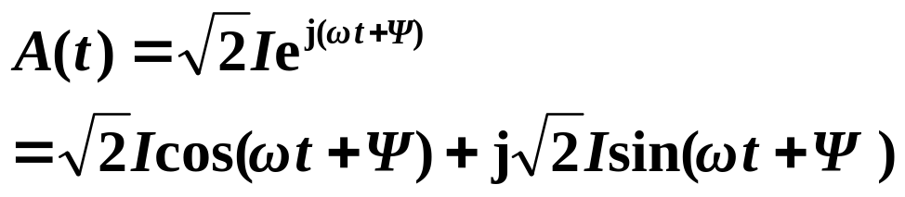
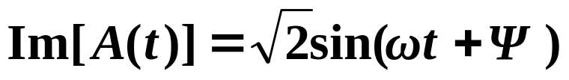
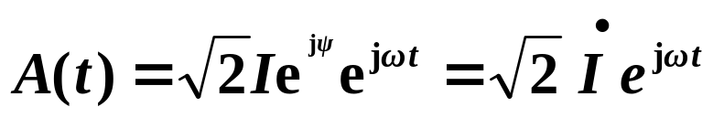
8. 4 正弦量的相量表示
1. 正弦量的相量表示
没有物理意义
造一个复函数
若对A(t)取虚部：
是一个正弦量，有物理意义。
对于任意一个正弦时间函数都可以找到唯一的与其对应
的复指数函数：
A(t)还可以写成
复常数
A(t)包含了三要素：I_{m}、 Ψ 、ω ，复常数包含了Ι _{m} , Ψ 。

Slide 20
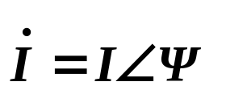
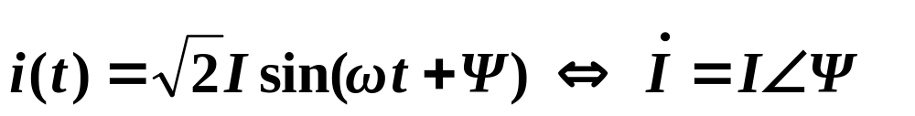
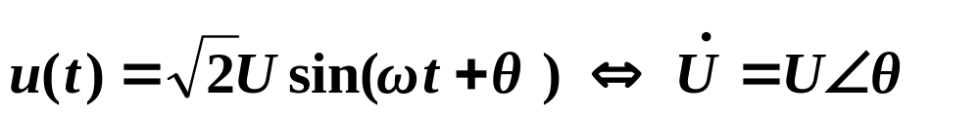



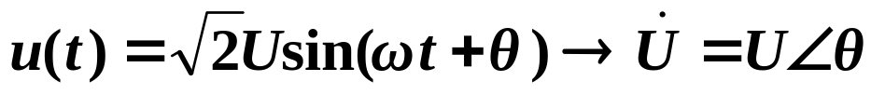
8. 4 正弦量的相量表示
称 为正弦量 i(t) 对应的相量。
同样可以建立正弦电压与相量的对应关系：
相量图(相量和复数一样可以在平面上用相量表示)：
θ
Ψ
• 不同频率的相量不能画在一张相量图上。

Slide 21
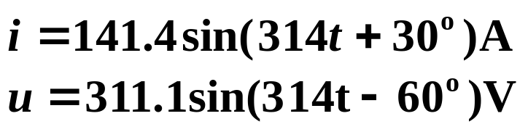
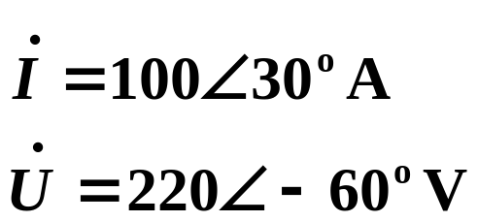
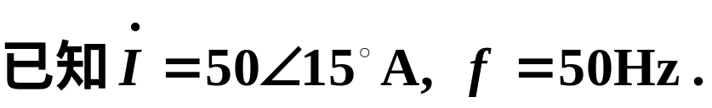
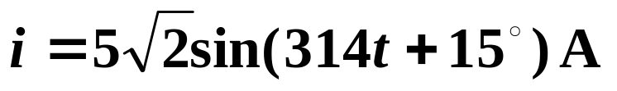
8. 4 正弦量的相量表示
例1.
已知
试用相量表示i, u .
解：
例2.
试写出电流的瞬时值表达式。
解：

Slide 22
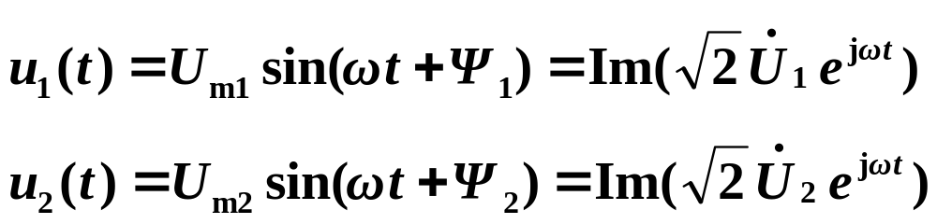
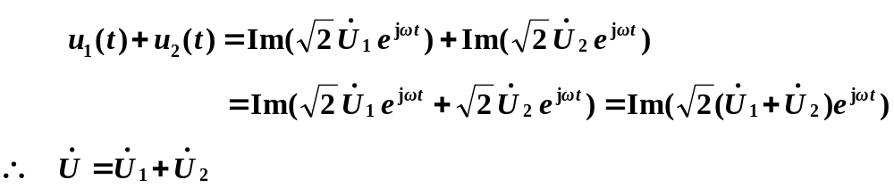
8. 4 正弦量的相量表示
2. 相量运算
(1) 同频率正弦量相加减
故同频的正弦量相加减运算就变成对应的相量相加减运算。

Slide 23
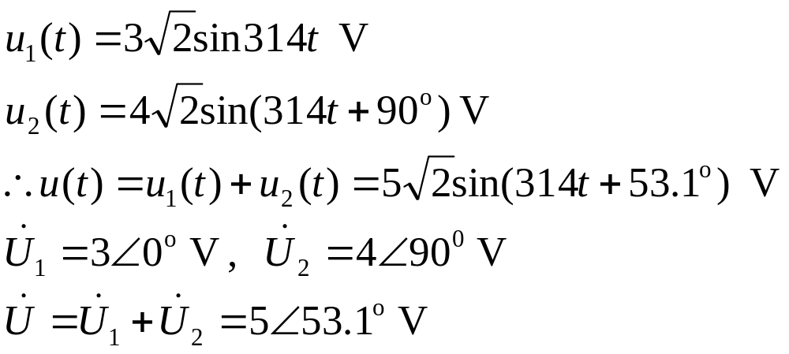


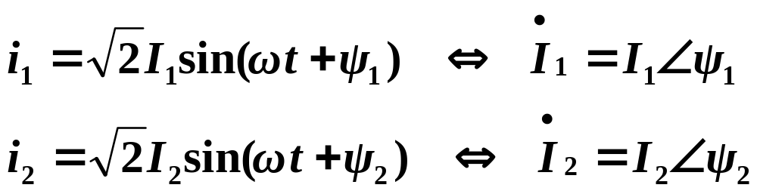



8. 4 正弦量的相量表示
例．
同频正弦量的加、减运算可借助相量图进行。相量图在正弦稳态分析中有重要作用，尤其适用于定性分析。
Im
ψ₂
ψ₁
Re

Slide 24
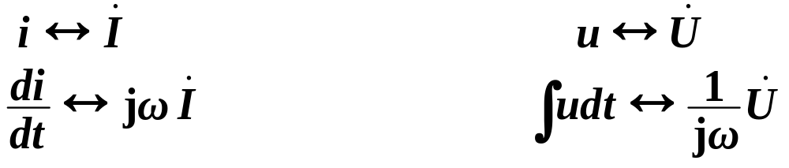
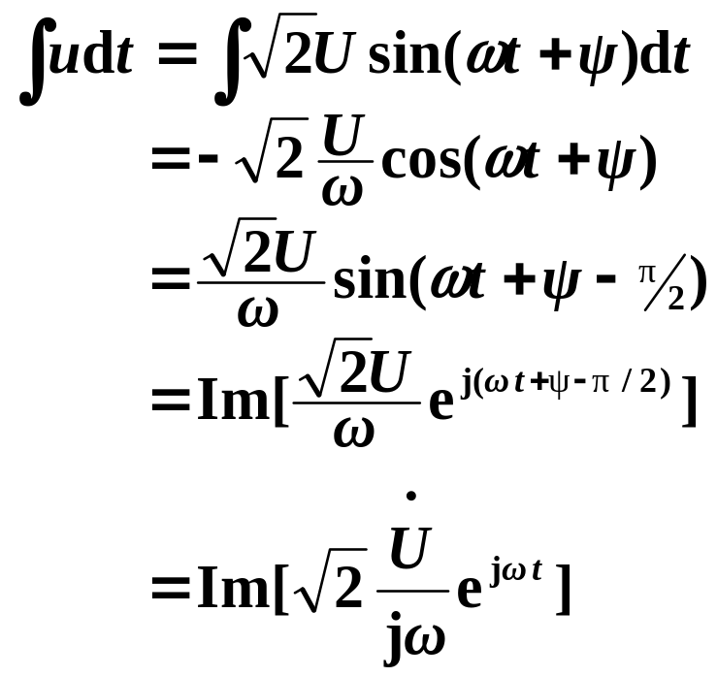
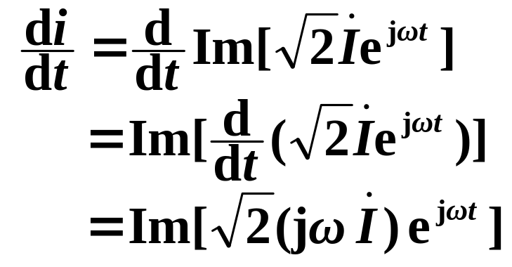
8. 4 正弦量的相量表示
2 . 正弦量的微分，积分运算
证明：

Slide 25
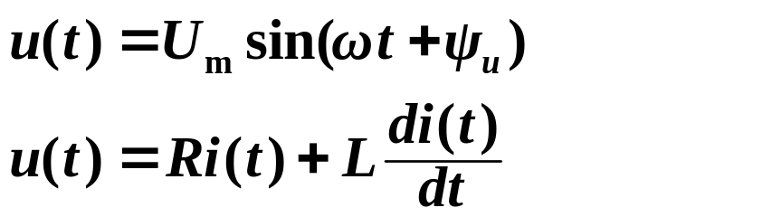
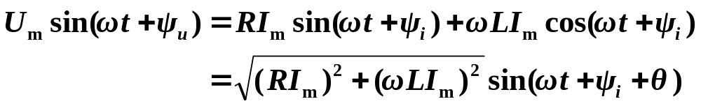
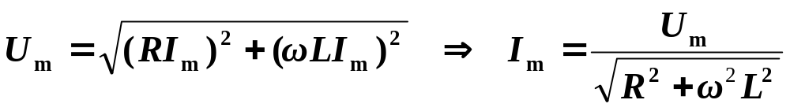
8. 4 正弦量的相量表示
3. 相量法的应用
求解正弦电流电路的稳态解(微分方程的特解)
i(t)
R
例
+
一阶常系数
线性微分方程
u(t)
L
-
自由分量(齐次方程解)： Ae^{-R/L t}
强制分量(特解)：I_{m}sin(ω t+ψ _{i})

Slide 26
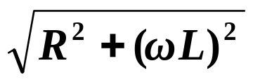
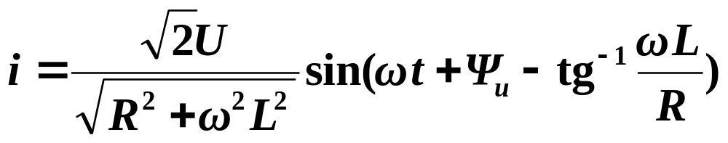
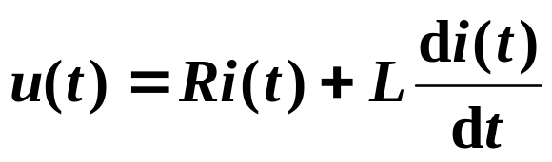
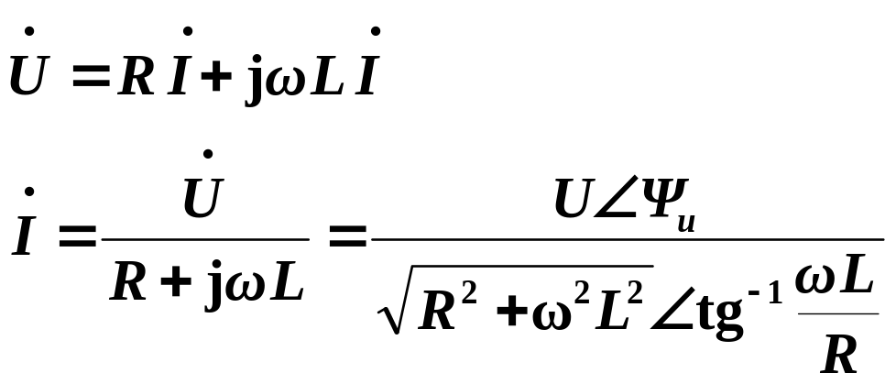
8. 4 正弦量的相量表示
ω t+Ψ_{u}=ω t+Ψ _{i}+θ
Ψ_{i}=Ψ_{u}-θ
θ =tg⁻¹(ω L/R)
ω L
θ
R
用相量法求：

Slide 27
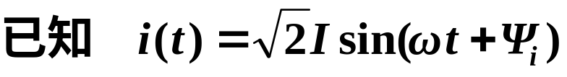
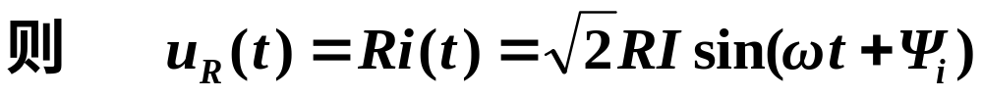

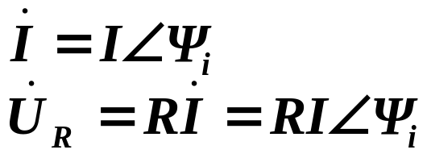

8. 5, 6 电阻、电感和电容元件的正弦电压电流及相量关系
一. 电阻
时域形式：
i(t)
+
u_{R}(t)
R
-
相量形式：
+
R
-
有效值关系：U_{R}=RI
相量模型
相位关系：Ψ_{u}=Ψ_{i} (u,i同相)

Slide 28
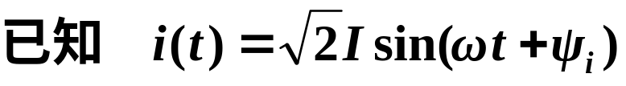
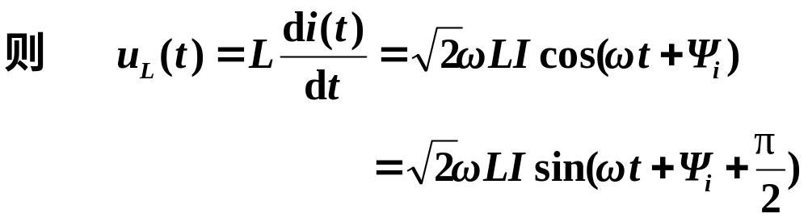
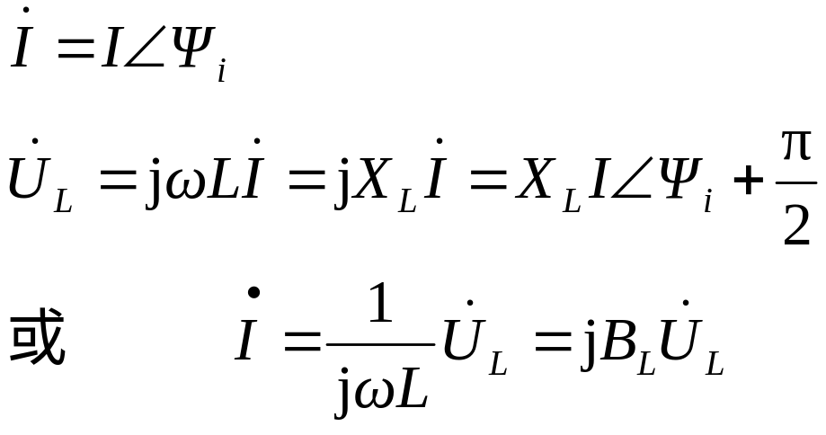



8. 5, 6 电阻、电感和电容元件的正弦电压电流
及相量关系
二 . 电感
时域形式：
i(t)
+
u_{L}(t)
L
-
相量形式：
+
jω L
-
有效值关系： U=ω LI
相量模型
相位关系：Ψ_{u}=Ψ_{i} +90°
(u 超前 i 90°)
Ψ_{i}

Slide 29
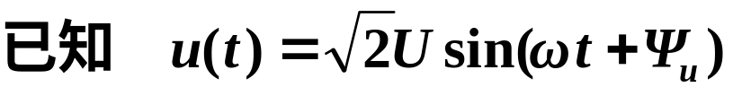
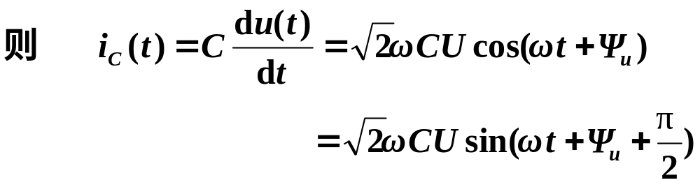
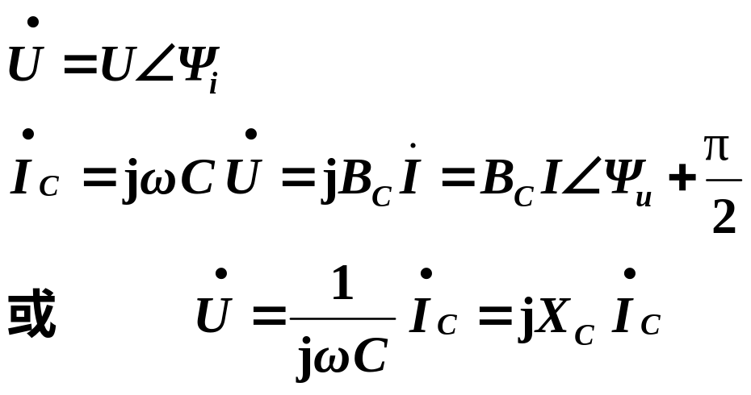


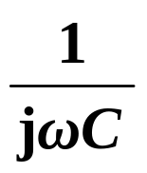


8. 5, 6 电阻、电感和电容元件的正弦电压电流
及相量关系
三、 电容
时域形式：
i_{C}(t)
+
u(t)
C
-
相量形式：
+
有效值关系： I_{C}=ω CU
-
Ψ_{u}
相位关系：Ψ_{i}=Ψ_{u}+90°
(i 超前 u 90°)
相量模型

Slide 30

8. 7 基尔霍夫定律的相量形式和
电路的相量模型
1. 基尔霍夫定律的相量形式
同频率的正弦量加减可以用对应的相量形式来进行计算。因此，在正弦电流电路中，KCL和KVL可用相应的相量形式表示：
上式表明：流入某一节点的所有电流用相量表示时仍满足KCL；而任一回路所有支路电压用用相量表示时仍满足KVL。

Slide 31






8. 5, 6 电阻、电感和电容元件的正弦电压电流
及相量关系
2. 电路的相量模型
jω L
L
i_{R}
+
i_{L}
i_{C}
+
u_{S}
R
1/jω C
R
C
-
-
时域电路
频域电路
时域列解微分方程
求非齐次方程特解
频域列解代数方程

Slide 32
小结：
1. 求正弦稳态解是求微分方程的特解，应用相量法将该问题转化为求解复数代数方程问题。
2. 引入相量运算电路，不必列写时域微分方程，而直接列写代数方程。
3. 引入阻抗以后，可将所有网络定理和方法都应用于交流，直流（f =0)是一个特例。

Slide 33






8. 8 电阻、电感和电容串联的电路
用相量法分析R、L、C串联电路的正弦稳态响应。
i
R
jω L
L
R
+
+
u_{L}
-
+
+
-
+
+
u
C
u_{C}
-
-
-
-
由KVL：

Slide 34




8. 8 电阻、电感和电容串联的电路
具体分析一下 R、L、C 串联电路：
Z=R+j(ωL-1/ωC)=|Z|∠ϕ
ωL > 1/ω C ，X>0， ϕ >0，电路为感性，电压领先电流；
ωL<1/ω C ，X<0， ϕ <0，电路为容性，电压落后电流；
ωL=1/ω C ，X=0， ϕ =0，电路为电阻性，电压与电流同相。
画相量图：选电流为参考相量(ωL > 1/ω C )
三角形U_{R} 、U_{X} 、U 称为电压三角形，它和阻抗三角形相似。即
U_{X}
ϕ

Slide 35


8. 8 电阻、电感和电容串联的电路
例.
i
R
L
+
+
u_{L}
-
已知：R=15Ω, L=0.3mH, C=0.2μF,
+
u
C
u_{C}
-
-
求 i, u_{R} , u_{L} , u_{C} .
解：
其相量模型为
R
jω L
+
+
-
+
-
-

Slide 36


8. 8 电阻、电感和电容串联的电路
则
-3.4°
ϕ
U_{L}=8.42>U=5，分电压大于总电压，原因是u_{L}， u_{C}相位相差180°，互相抵消的结果。
相量图

Slide 37




8. 9 电阻、电感和电容并联的电路
i
+
i_{L}
i_{L}
i_{C}
+
u
R
L
C
R
jω L
-
-
由KCL：

Slide 38





8. 9 电阻、电感和电容并联的电路
Y=G+j(ωC-1/ωL)=|Y|∠ϕ′
ω C > 1/ω L ，B>0， ϕ '>0，电路为容性，i领先u；
ω C<1/ω L ，B<0， ϕ '<0，电路为感性，i落后u；
ωC=1/ω L ，B=0， ϕ ′ =0，电路为电阻性，i与u同相。
画相量图：选电压为参考相量(ωC < 1/ω L，ϕ′<0 )
ϕ '

